Slide 1
Projeto 03 – Abertura de um cofre utilizando AVR
Grupo 02 Participantes: Alax Gabriel Cavalcante lima de oliveira; Atyson Jaime de Sousa Martins; Jardel gregorio do nascimento; Rafael de medeiros mariz capuano; rodrigo rodrigues bezerra

Slide 2
Motivação

Slide 3
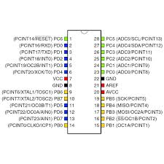
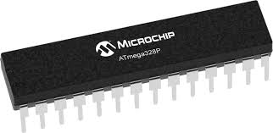
Microcontrolador Avr ATmega328p

Slide 4
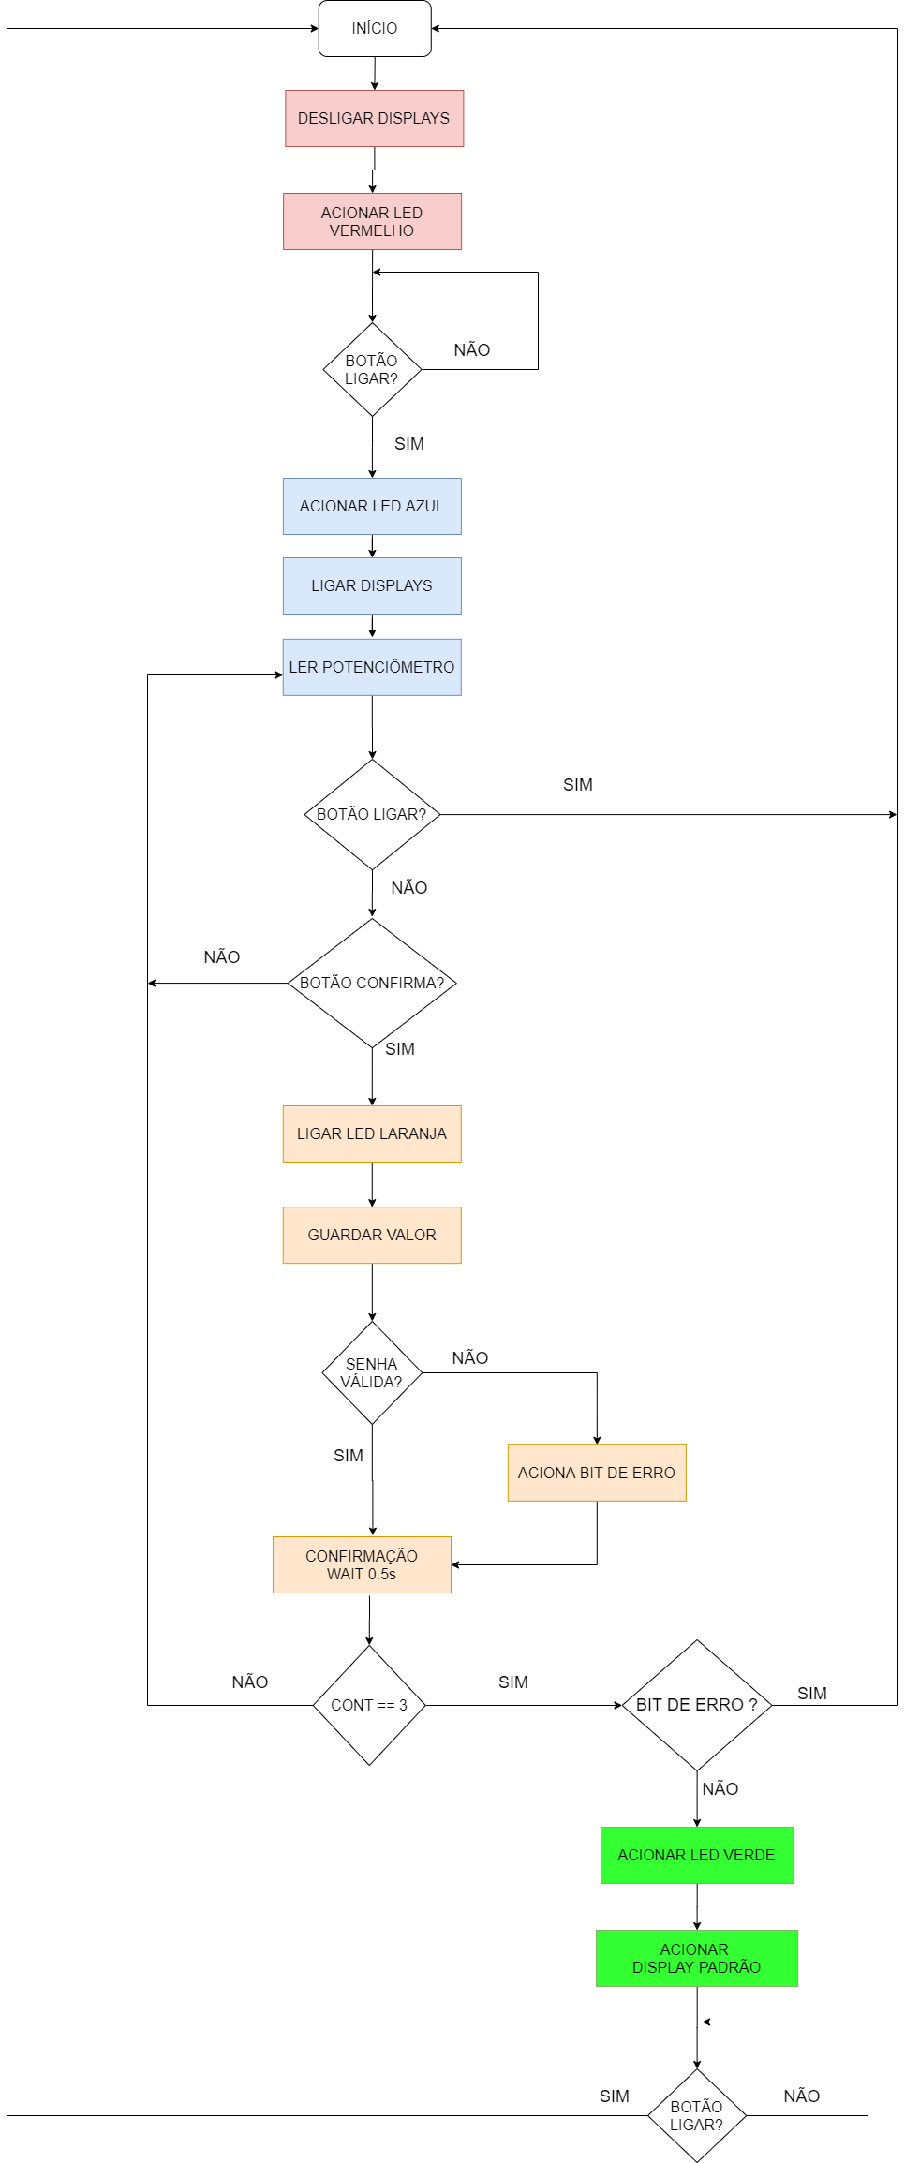
Fluxograma
Usado para entender a logica por trás do projeto;

Slide 5
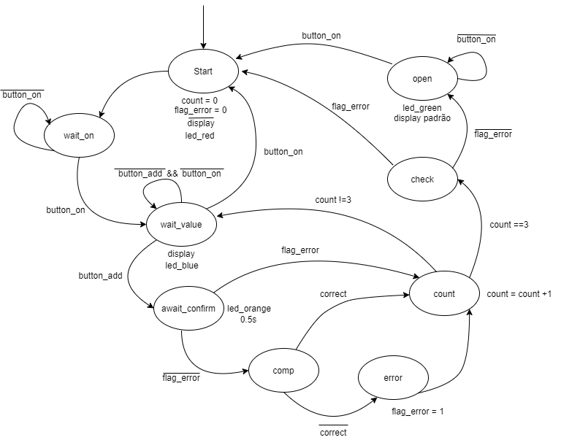
MDE – Alto nível
Maquina de Estado de Alto Nível

Slide 6
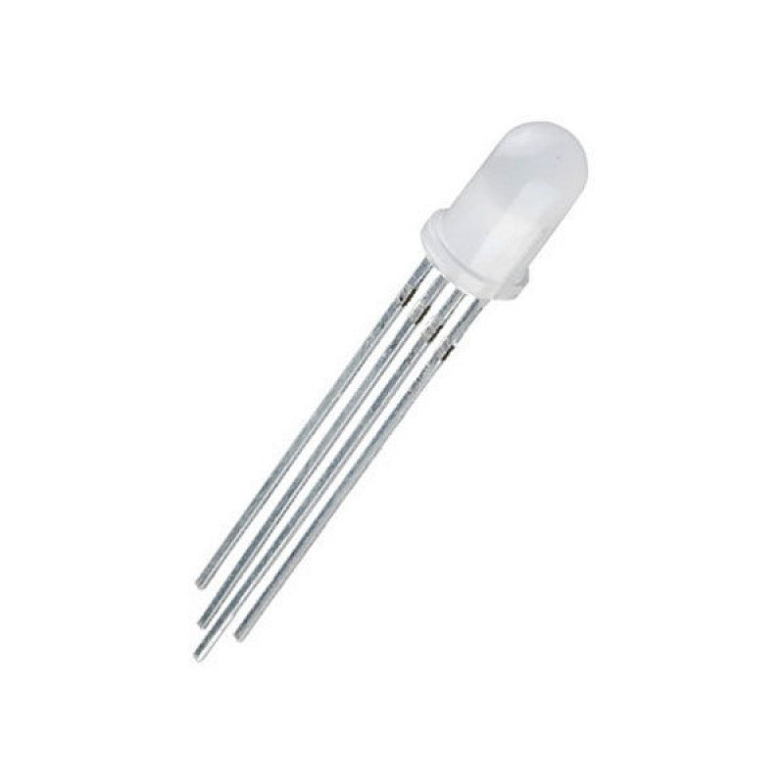
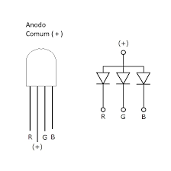
Led RGB

Slide 7
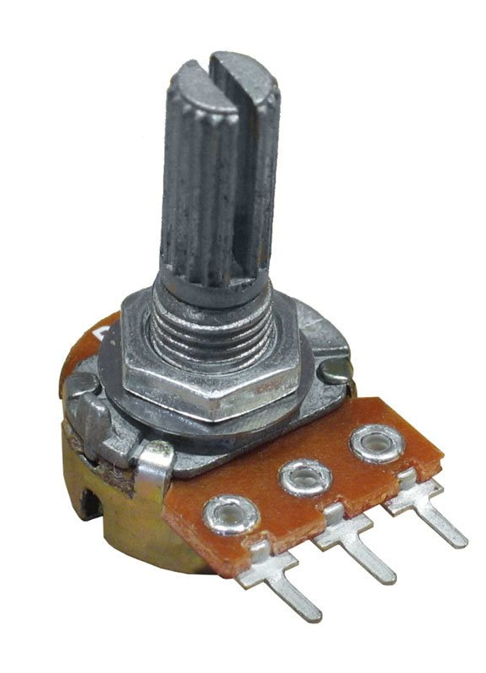
Potenciômetro

Slide 8
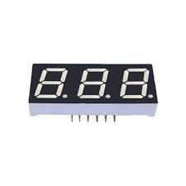
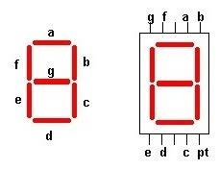
Display 7 segmentos

Slide 9
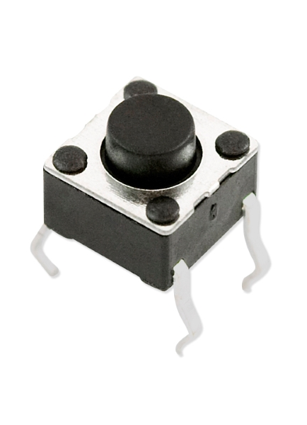
Pushbuttons

